Slide 1


ỦY BAN NHÂN DÂN QUẬN LONG BIÊN
TRƯỜNG MẦM NON TUỔI HOA
*****
Lĩnh vực: Phát triển ngôn ngữ
Đề tài: Thơ “Nắng bốn mùa”
Tác giả: Mai Anh Đức
Lứa tuổi: 3 -4 tuổi
Giáo viên: Nguyễn Thị Thúy Ngân

Slide 2

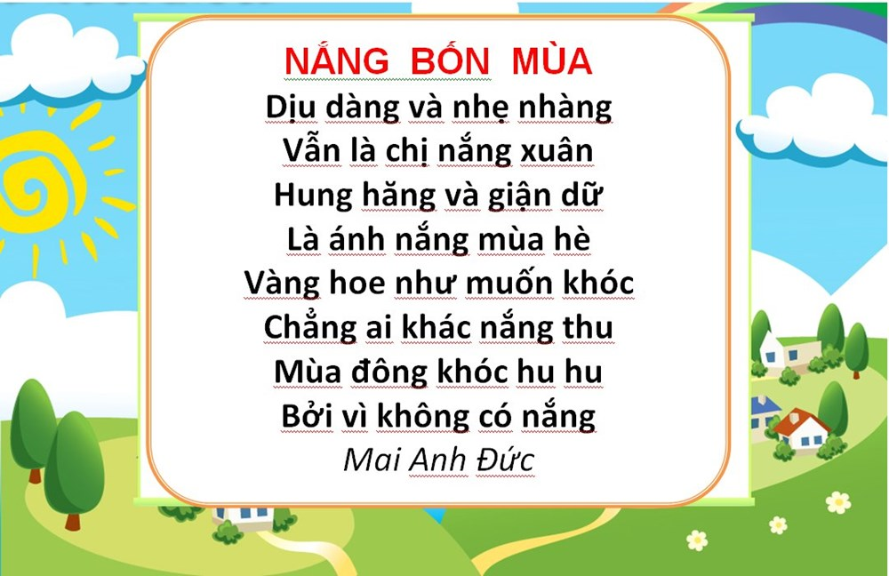
Bài thơ: Nắng bốn mùa
Tác giả: Mai Anh Đức

Slide 3
Cô vừa đọc cho các con nghe bài thơ gì?
Do ai sáng tác?

Slide 4
Đàm thoại- Trích dẫn

Slide 5

Cô vừa đọc cho các con nghe bài thơ gì?
Do ai sáng tác?

Slide 6
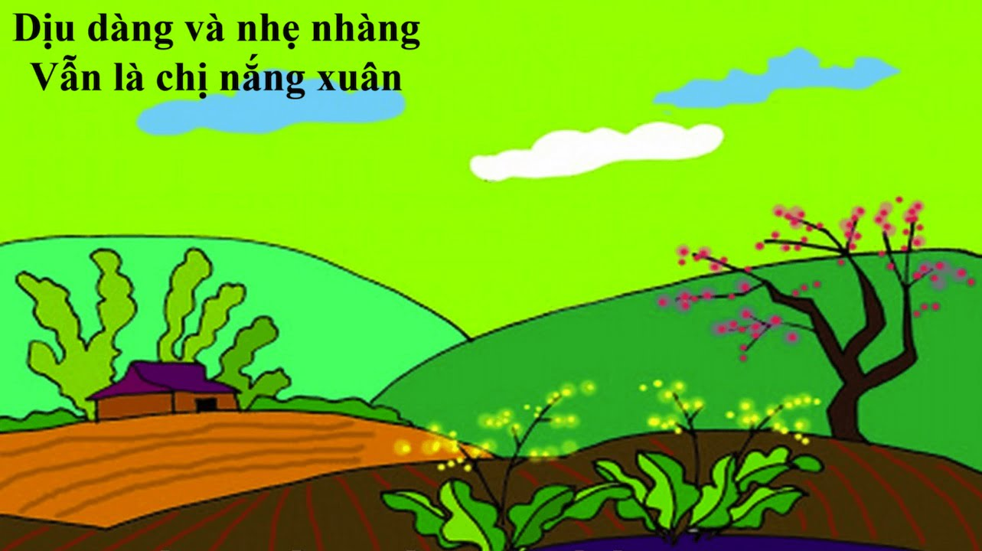
Ánh nắng mùa xuân như thế nào?

Slide 7
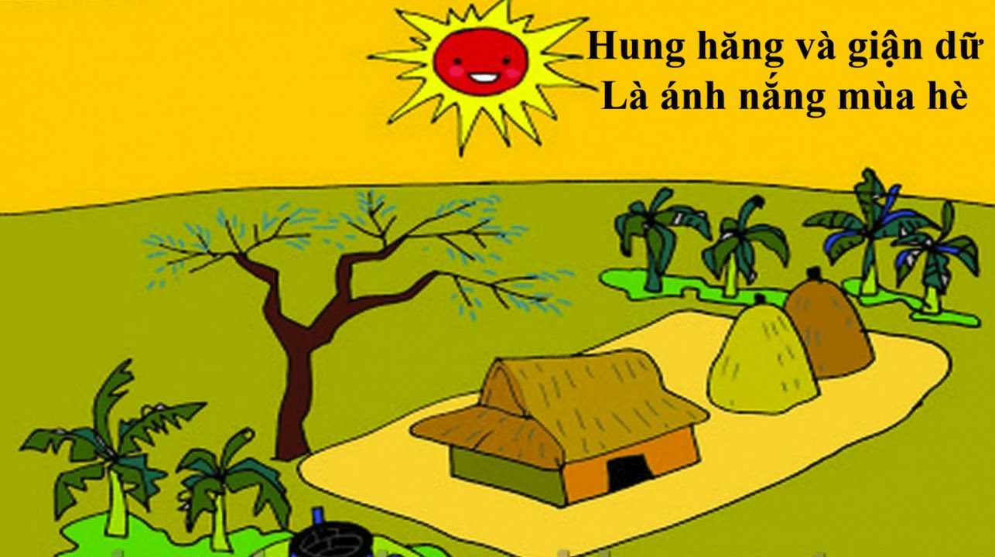
Ánh nắng của mùa hè như thế nào?

Slide 8
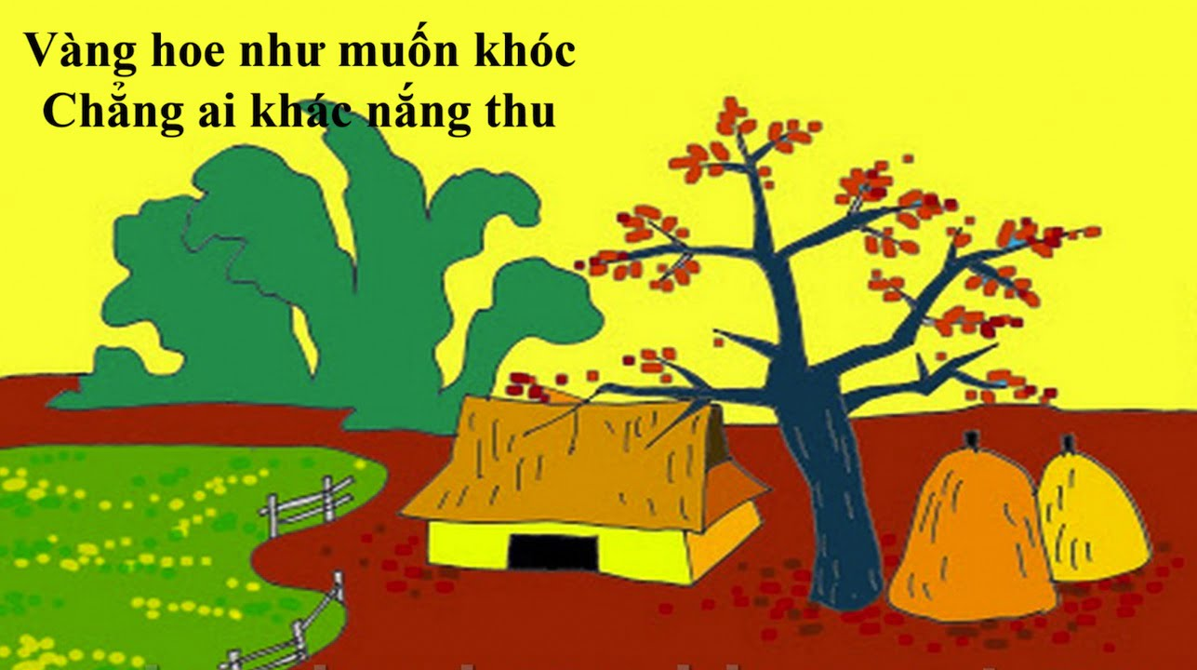
Ánh nắng của mùa thu như thế nào?

Slide 9
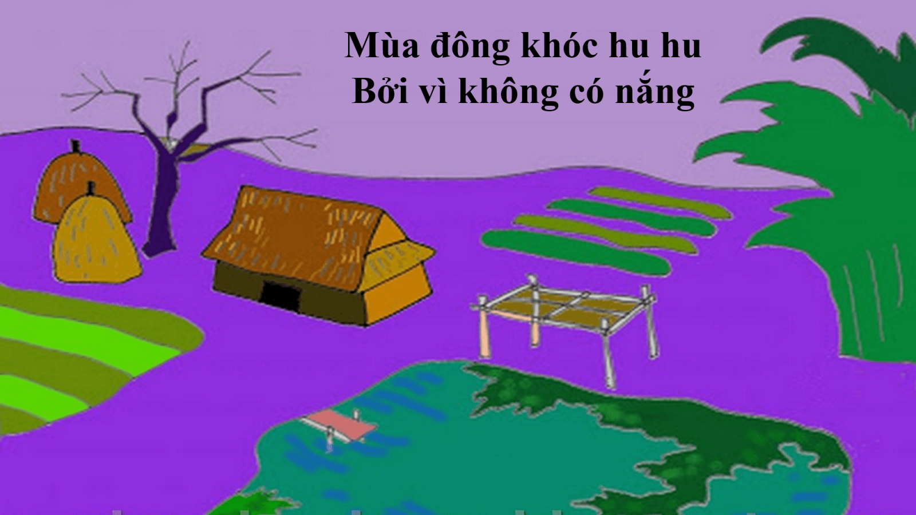
Ánh nắng của mùa đông như thế nào?

Slide 10

Xin chào và hẹn gặp lại

